Slide 1
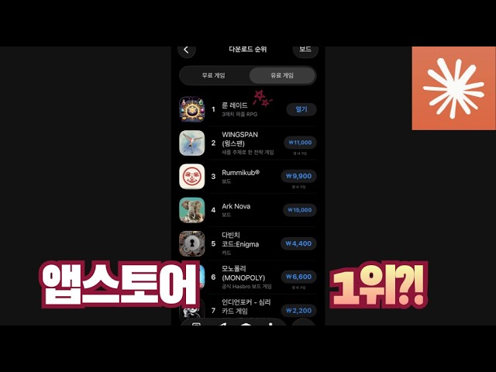
DREAMLABS COLLECTOR
바이브 코딩으로 게임 출시하며 느낀점
본 영상은 '웹핵' 채널에서 GPT와 Claude를 활용한 바이브 코딩으로 게임을 출시한 경험을 공유합니다. 앱스토어 출시 성적과 함께 바이브 코딩의 치명적인 단점 3가지와 기대 이상의 장점을 상세히 설명합니다. 또한, 개발 생산성을 2배 높이는 꿀팁과 게임 개발 시 주의할 점을 제시하며, 1인 개발자에게 바이브 코딩이 혁신인지 위기인지에 대한 질문을 던집니다. 영상은 AI 활용 게임 개발 과정에 대한 현실적인 후기를 담고 있습니다.
CHANNEL
VIDEO ID
웹핵
9Vrg3cNNdFM
source: https://www.youtube.com/watch?v=9Vrg3cNNdFM | video_id: 9Vrg3cNNdFM | generated: 2026-06-05T16:07:24Z

Slide 2
Executive Summary
영상 시청 전 빠른 정보 습득을 위한 요약
SUMMARY
본 영상은 '웹핵' 채널에서 GPT와 Claude를 활용한 바이브 코딩으로 게임을 출시한 경험을 공유합니다. 앱스토어 출시 성적과 함께 바이브 코딩의 치명적인 단점 3가지와 기대 이상의 장점을 상세히 설명합니다. 또한, 개발 생산성을 2배 높이는 꿀팁과 게임 개발 시 주의할 점을 제시하며, 1인 개발자에게 바이브 코딩이 혁신인지 위기인지에 대한 질문을 던집니다. 영상은 AI 활용 게임 개발 과정에 대한 현실적인 후기를 담고 있습니다.
source: https://www.youtube.com/watch?v=9Vrg3cNNdFM | video_id: 9Vrg3cNNdFM | generated: 2026-06-05T16:07:24Z

Slide 3
Video Structure
영상 구성과 논리 흐름
01
앱스토어 출시 성적 공개 (00:00)
02
바이브 코딩의 치명적인 단점 3가지 (00:15)
03
기대 이상이었던 바이브 코딩의 장점 (00:56)
04
생산성을 2배 높여주는 바이브 코딩 꿀팁 (01:29)
05
바이브 코딩으로 게임 개발 시 주의할 점 (02:38)
06
다음 프로젝트 및 향후 계획 (02:50)
source: https://www.youtube.com/watch?v=9Vrg3cNNdFM | video_id: 9Vrg3cNNdFM | generated: 2026-06-05T16:07:24Z

Slide 4
Key Ideas
정보게시물로 전환할 핵심 아이디어
01
AI 기반 바이브 코딩은 게임 개발 생산성을 향상시킬 잠재력이 있다.
02
하지만 바이브 코딩에는 명확한 단점들이 존재하며, 이를 인지하고 대비해야 한다.
03
실제 앱스토어 성적은 AI 활용 개발의 현실적인 결과를 보여준다.
04
효율적인 AI 활용을 위한 구체적인 팁들이 개발 과정에 도움이 된다.
05
1인 개발자에게 AI 코딩은 기회이자 도전이 될 수 있다.
06
AI 기술 발전과 함께 게임 개발 방식의 변화가 예상된다.
source: https://www.youtube.com/watch?v=9Vrg3cNNdFM | video_id: 9Vrg3cNNdFM | generated: 2026-06-05T16:07:24Z

Slide 5
DreamLabs Application
DreamLabs 내부 적용 관점
01
AI 기반 게임 개발 툴의 효율성 및 한계점 분석에 활용
02
1인 개발자를 위한 AI 활용 전략 수립 시 참고 자료로 활용
03
차세대 게임 개발 워크플로우 연구를 위한 기초 데이터로 활용
04
AI 윤리 및 개발자 역할 변화에 대한 논의의 근거 자료로 활용
source: https://www.youtube.com/watch?v=9Vrg3cNNdFM | video_id: 9Vrg3cNNdFM | generated: 2026-06-05T16:07:24Z

Slide 6
Verification Required
모델 추론/metadata 한계/원본 확인 필요
01
영상에서 언급된 '바이브 코딩의 치명적인 단점 3가지' 구체적 내용 확인 필요
02
영상에서 언급된 '기대 이상이었던 바이브 코딩의 장점' 구체적 내용 확인 필요
03
영상에서 공개된 '실제 앱스토어 성적'의 상세 데이터 확인 필요
04
영상에서 제시된 '생산성을 2배 높여주는 꿀팁'의 실효성 검증 필요
05
영상에서 언급된 '게임 개발 시 주의할 점'의 상세 내용 확인 필요
source: https://www.youtube.com/watch?v=9Vrg3cNNdFM | video_id: 9Vrg3cNNdFM | generated: 2026-06-05T16:07:24Z

Slide 7
Source & Download Metadata
게시물과 문서 산출물 추적 정보
METADATA
Title: 바이브 코딩으로 게임 출시하며 느낀점
Channel: 웹핵
Video ID: 9Vrg3cNNdFM
Source URL: https://www.youtube.com/watch?v=9Vrg3cNNdFM
Playlist ID: PLHwM6idVO2zyqi2IZeDAiP5QBqRXd2Zyh
Generated at: 2026-06-05T16:07:24Z
Source basis: metadata_and_model_inference
source: https://www.youtube.com/watch?v=9Vrg3cNNdFM | video_id: 9Vrg3cNNdFM | generated: 2026-06-05T16:07:24Z

